Slide 1
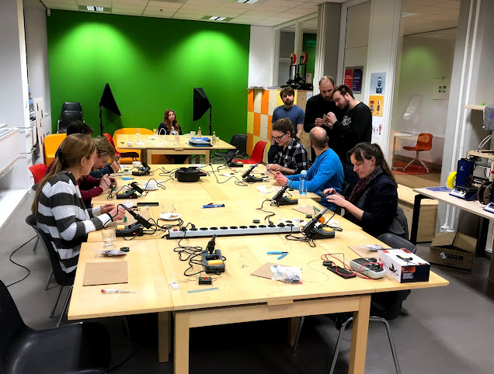
Workshop solderen
Notes:
Iedereen welkom heten. Mezelf voorstellen

Slide 2

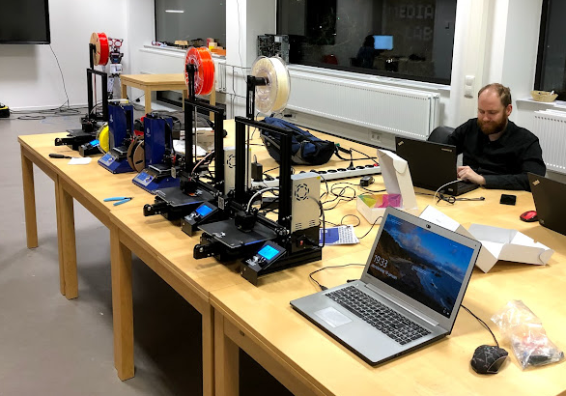
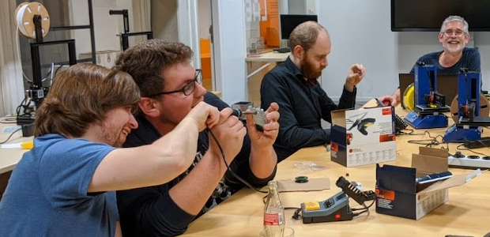
Wie zijn wij
Notes:
Vragen om iedereen van TechDen om hand op te steken.
Wat wij doen: - van elkaar leren & kennis delen. - dingen bouwen.
Gebieden; - solderen. - 3d printen.
- laser snijden. - programmeren. - etc.

Slide 3
Programma vanavond
Notes:
Korte uitleg - Solderen tot 20h45 - Iets leuks mee nemen naar huis
Maar…. kans is groot dat het vanavond niet lukt om het af te krijgen - Desnoods later af maken – elke 2 weken van 19h00-21h00

Slide 4
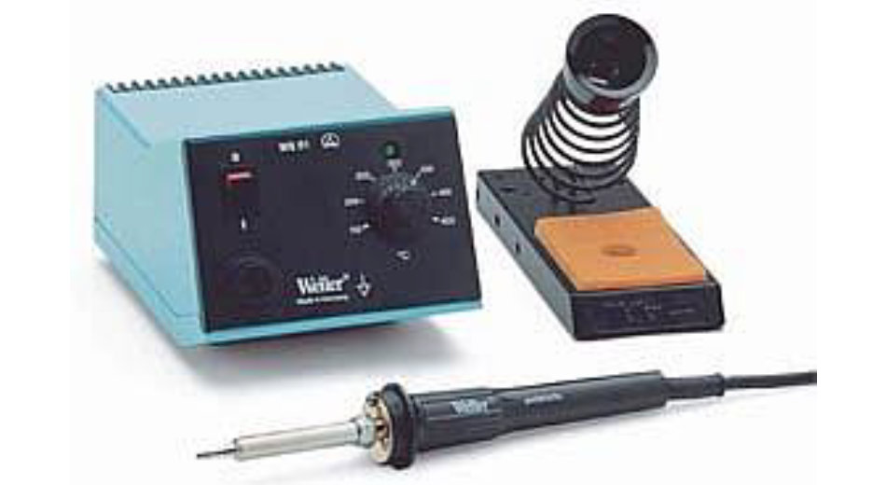
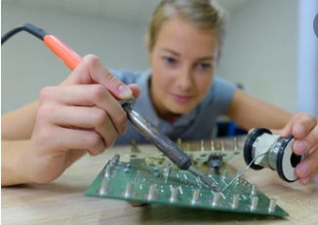
Materialen; Soldeerbout
Soldeerbouten alvast aanzetten op 370grC
Soldeerbout is heet; zo’n 370grC
Dus; Pas op je vingers!!
Altijd terug in houder zetten – nooit op tafel leggen!!
Notes:
4
Bouten gezanmelijk aanzetten

Slide 5
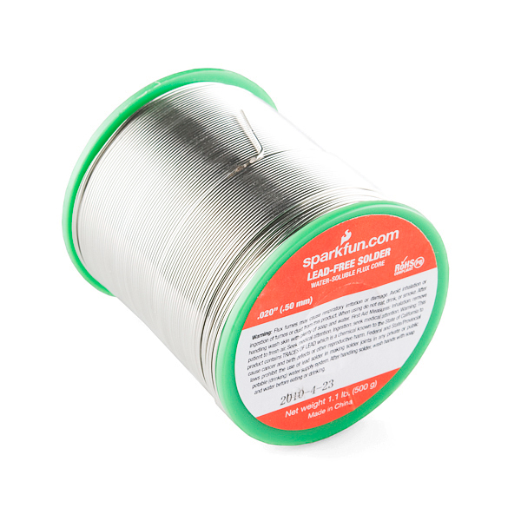
Materialen; Soldeertin
Voor zacht solderen van elektronica
Solidare = verbinden / heel maken
Is de “Metaal lijm”
Bevat lood (in ons geval)
Flux in de kern (harskern)
Notes:
5
Soldeertin is het meest belangrijke materiaal;
Wij gebruiken zacht solderen voor het solderen van elektronica
Solderen komt van het Latijnse woord solidare (= weer heel maken, verbinden).
Door het soldeertin te smelten vloeit het tussen de te verbinden delen en vormt het een elektrisch geleidende verbinding (legering) tussen componenten en print
De soldeertin die wij gebruiken bevat lood, tin en koper gebruiken en heeft een lager smeltpunt dan de te verbinden delen
In de hobbyelektronica wordt loodhoudende soldeer nog steeds veelvuldig (zonder risico’s) gebruikt omdat het erg gemakkelijk soldeert – wij gebruiken hier 40/60 soldeer (verhouding tin/lood) Wel het advies om handen wassen na gebruik
Bij solderen treedt oxidatie op – De flux in kern gaat dat tegen en laat het tin goed vloeien

Slide 6
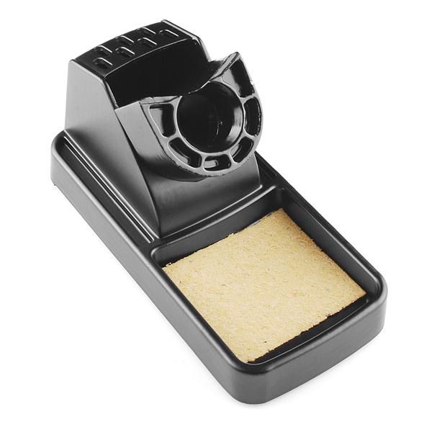
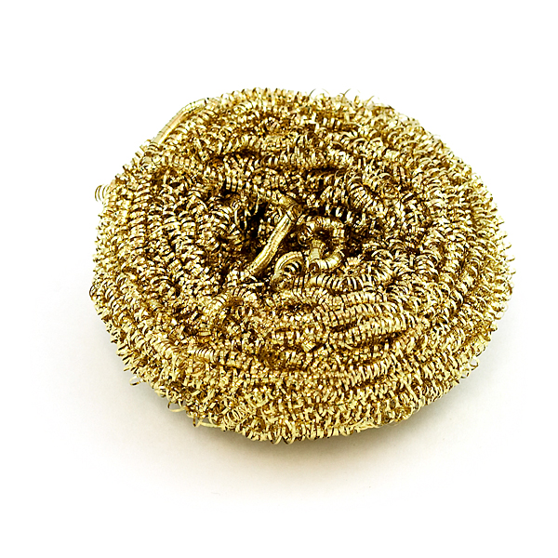
Materialen; Spons
Voor reinigen van de soldeerpunt;
Nat sponsje of Messing-spons
Notes:
6
Gebruik nat sponsje of messingspons om je soldeerbout schoon en vrij van oxidatie te maken

Slide 7
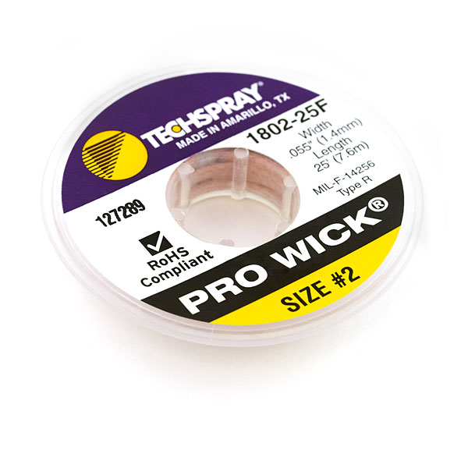
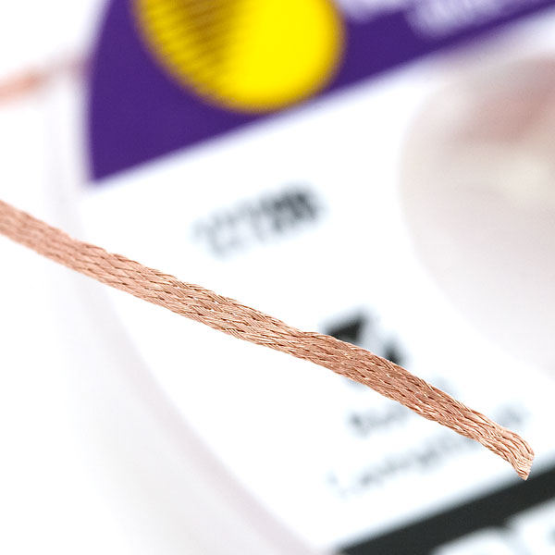
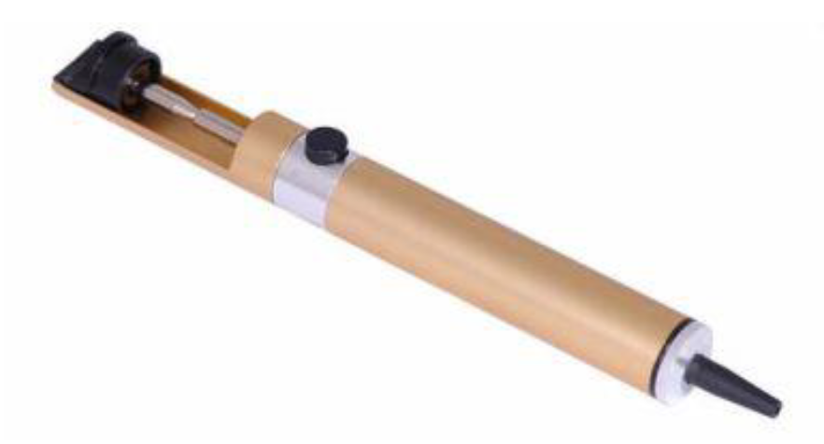
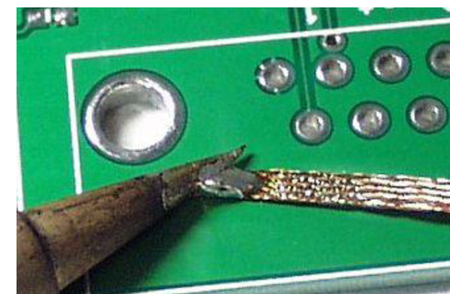
Materialen; Wick en Tinzuiger
Voor het verwijderen van (overtollig) soldeertin
Pas op; Kan heel snel erg heet worden!
Notes:
7
Fijn gevlochten en in hars geimpregneerd koper Als katoen voor water → maar dan voor tin (capilaire werking) Voorbeeld wanneer je het gebruikt; te veel tin / sluiting tussen eilandjes
Let wel; het aanbrengen van tin is eenvoudiger dan het verwijderen!

Slide 8
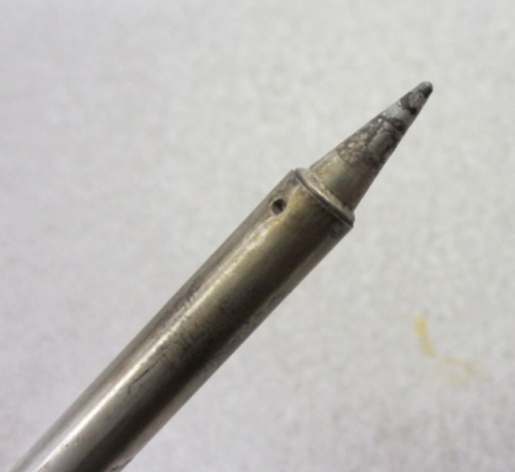
Wat is oxidatie?
Tijdens het solderen treedt na ca. 1min oxidatie op (doffe glans) - Ook kan het soldeertin verbranden
Dit willen we niet – de oxide is n.l. een warmte-isolator waardoor tin niet goed vloeit
Daarom; Punt schoonmaken met nat sponsje
Notes:
8

Slide 9
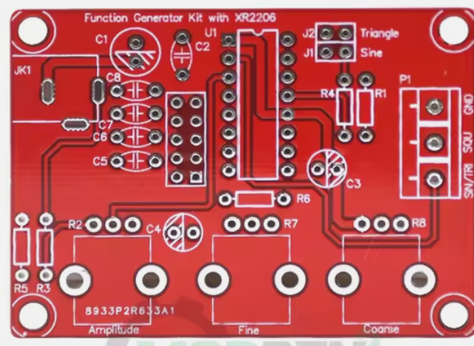
PCB (Printplaat / Printje)
Bestaat uit; printsporen en print-eilandjes met gaatjes waarin de componenten worden gestoken
Notes:
9
PCB = Printed circuit board = printplaat = printje

Slide 10
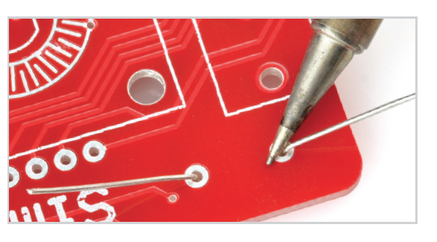
Goed solderen 1/4
Steek het component in de printplaat
Maak de punt schoon en laat er een beetje tin op smelten.
Verwarm 2 sec zowel het draadje als het eilandje.
Notes:
10
Goed solderen
1. in elkaar zetten: steek het onderdeel in het printplaatje
2. Verwarmen: houd de hete soldeerbout tegen de plaats waar de onderdelen elkaar raken, doe dat ongeveer 2 sec.
3. Smelten: smelt een stukje soldeerdraad op de plek waar onderdelen en bout elkaar raken, doe dat ongeveer 2 sec.
4. Vloeien: soldeerdraad weg, maar blijf de soldeerplaats verwarmen, het soldeer vloeit mooi door, doe dat ongeveer 2 sec.
5. Afkoelen: soldeerbout weg, onderdelen onbeweeglijk houden, doe dat ongeveer 4 sec.

Slide 11
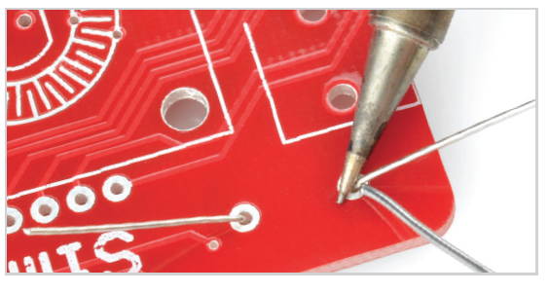
Goed solderen 2/4
Voeg soldeertin 2 sec lang toe
Moeite met smelten of vloeien? Tip; Raak de soldeerbout kort met het tin aan om de warmte goed te laten geleiden
Notes:
11
Als het uitvloeien van het tin niet goed gaat, kan dat voor een slechte verbinding zorgen en dus verborgen gebreken in elektronische schakelingen introduceren. (een zogenaamde koude las.)
Bijvoorbeeld bij een microfooningang van een versterker kan er dan een storende ruis optreden.

Slide 12
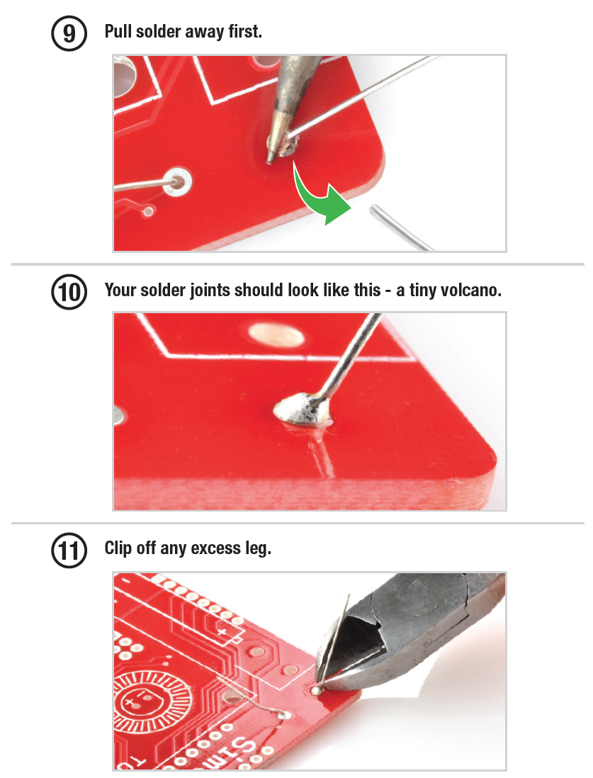
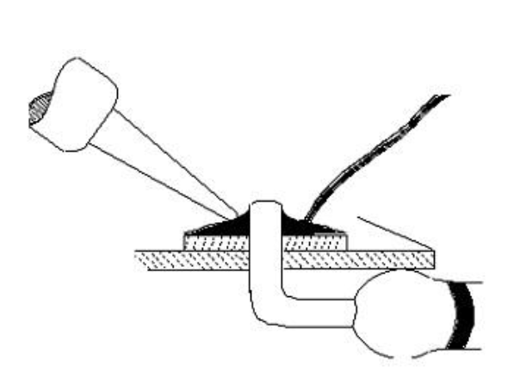
Goed solderen 3/4
Trek het tin terug, en laat soldeer 2 sec vloeien
Laat 4 sec onbeweeglijk afkoelen
Notes:
12
Bovenstaande stappen zijn standaard, de tijden die erbij horen afhankelijk van het te verwarmen vlak.
Grote componenten/vlakken hebben vaak langere tijd nodig.
Dit “gevoel” moet je ontwikkelen.

Slide 13
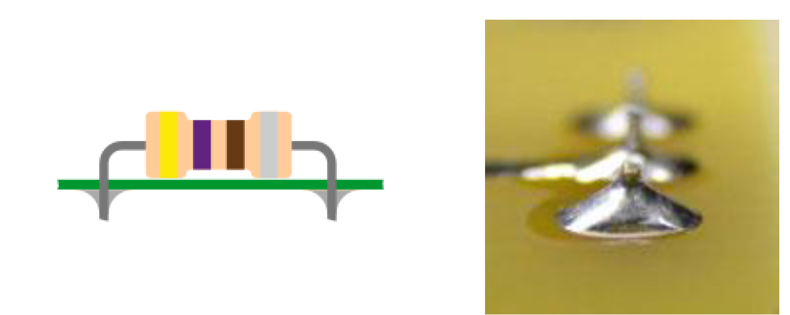
Goed solderen 4/4
Goede soldeerverbinding glanst
Bedekt het gehele eilandje
Niet teveel soldeertin gebruiken
Notes:
13
Eventueel live Demo geven

Slide 14
Afknippen component draadje
Knip het componentdraadje op ca 1 mm met een kniptang af
Bij het knippen met je vingers de draad vasthouden zodat hij niet weg springt
Notes:
14

Slide 15
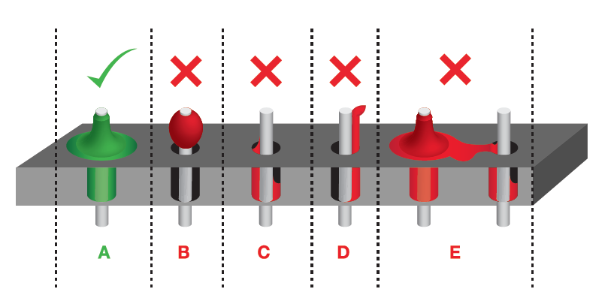
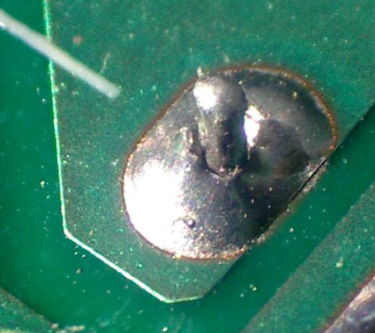
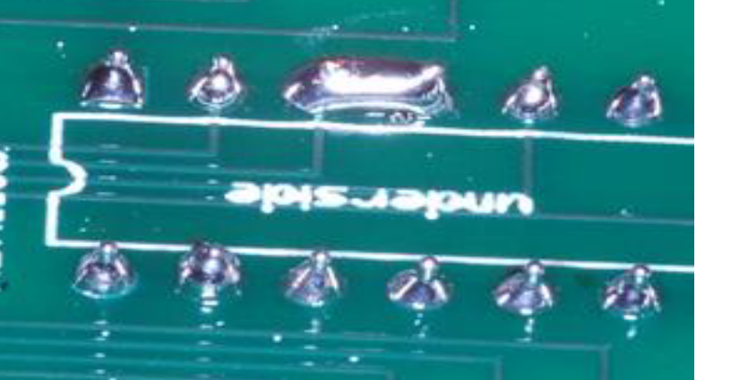
Perfecte / niet perfecte soldeerverbindingen
“Koude las”
Soldeerbrug (kortsluiting)
Notes:
15
Een goed doorgevloeide soldeerlas is mooi glimmend, een z.g. koude las is dof.
Het is slechts een kwestie van opnieuw heet maken, soms wat extra soldeer toevoegen even lekker laten doorvloeien en dan pas de soldeerbout weghalen.
Soms ontstaat er door te veel soldeer een bruggetje naar een naburige soldeerplaats.
Je zult merken dat als dit gebeurt, het dan lastiger is dan je denkt om dit te verhelpen.
De groene laklaag op de print zou dit moeten voorkomen,
maar als je met de soldeerbout óók de naburige las tot smelten brengt is zo'n bruggetje zo gevormd.

Slide 16

Solderen is een handigheid, oefenen, oefenen, oefenen, oefenen, en oefenen is de enige manier om het onder de knie te krijgen.
Heel veel succes!
Lekker solderen!!
Notes:
16

Slide 17
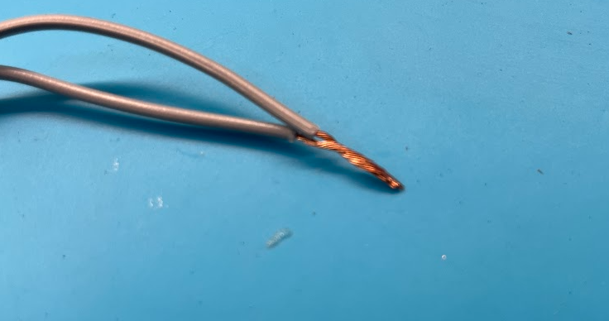
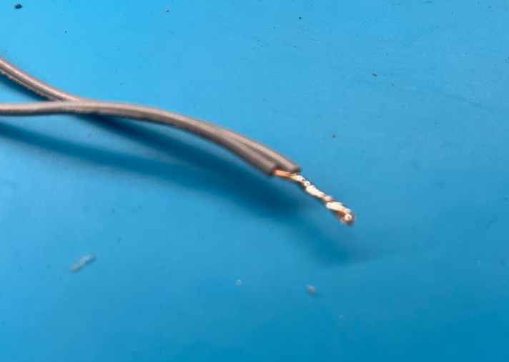
1e oefening
Twee draadjes aan elkaar solderen

Slide 18
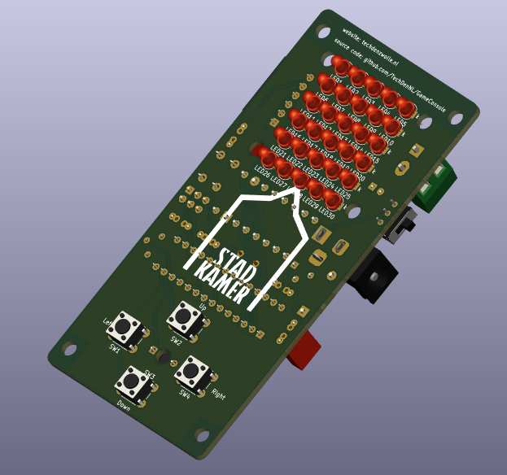
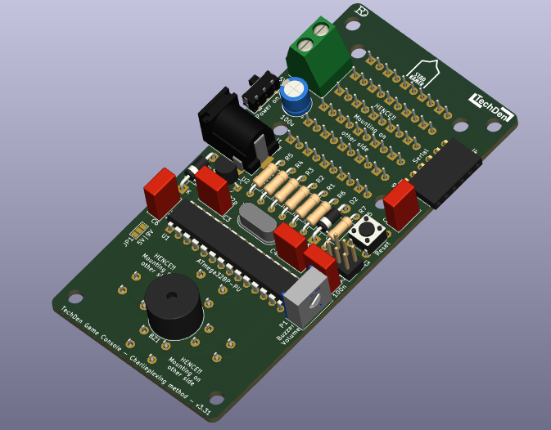
2e oefening
Gameconsole solderen
Notes:
18
Workshops verleden met kitjes uit china (laten zien) Waarom gameconsole? - zelf iets maken (ontwerp / PCB) en er van leren
Tevens basis voor vervolg workshops 3D ontwerp / programmeren
Montage instructie –> volgende presentatie

